Slide 1
第3-5节 两个随机变量的函数的分布
一、问题的引入
二、离散型随机变量函数的分布
三、连续型随机变量函数的分布
四、小结

Slide 2
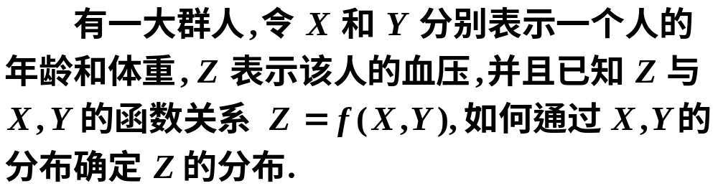

一、问题的引入
为了解决类似的问题,下面
我们讨论两个随机变量函数的分布.

Slide 3



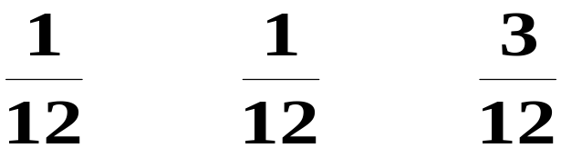


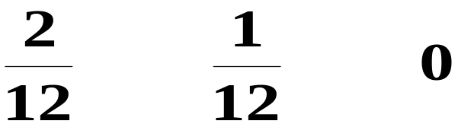
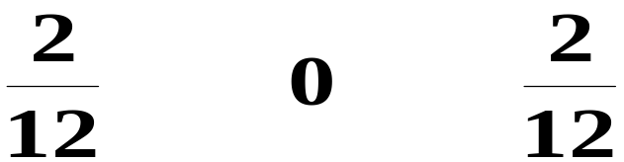

二、离散型随机变量函数的分布
例1

Slide 4





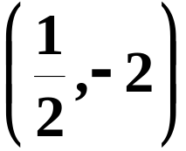
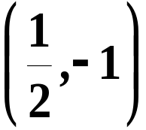






解
等价于
概率

Slide 5



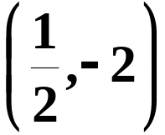




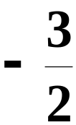
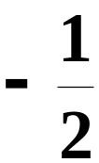











概率

Slide 6






Slide 7
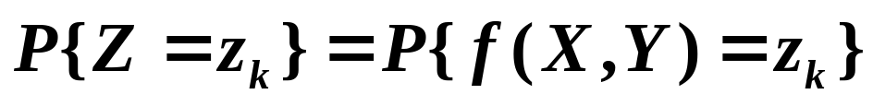
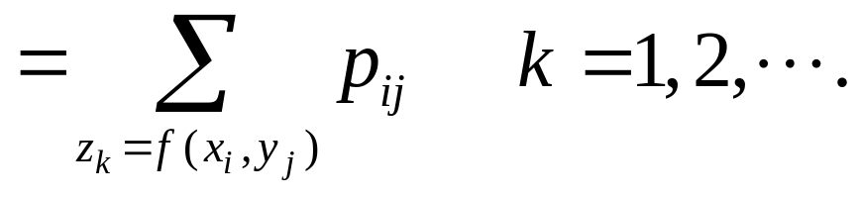
结论

Slide 8

















例2 设两个独立的随机变量X 与Y 的分布律为
求随机变量 Z=X+Y 的分布律.
解
因为 X 与 Y 相互独立, 所以
得

Slide 9



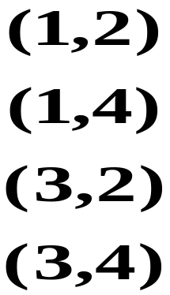




可得
所以

Slide 10






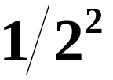

例3 设相互独立的两个随机变量 X, Y 具有同一
分布律,且 X 的分布律为
解
于是

Slide 11



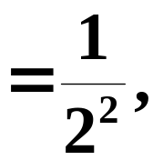






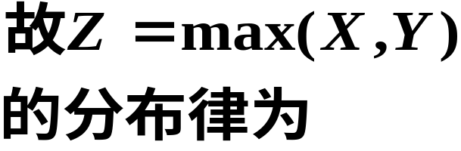


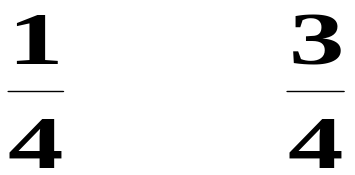

Slide 12
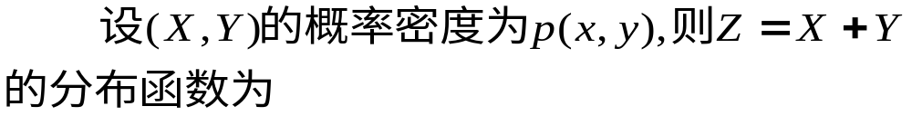
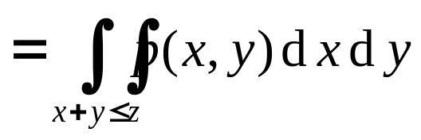



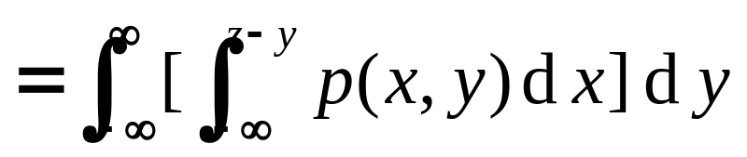
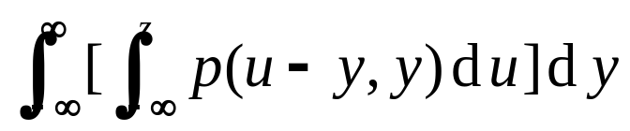



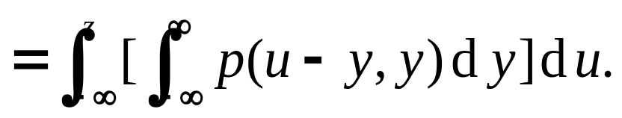
三、连续型随机变量函数的分布
1. Z=X+Y 的分布

Slide 13
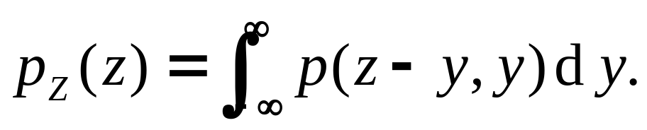
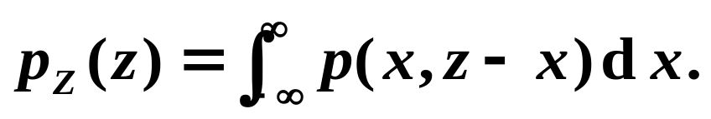
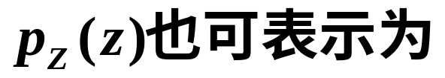
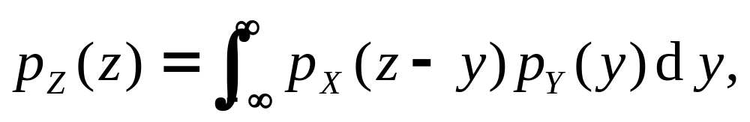
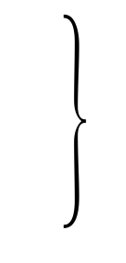

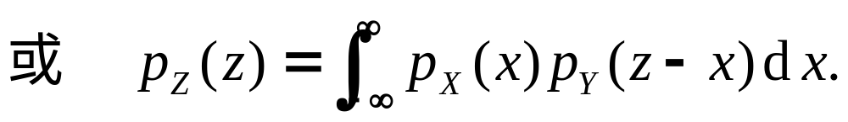
由此可得概率密度函数为
由于X 与Y 对称,
当 X, Y 独立时,

Slide 14
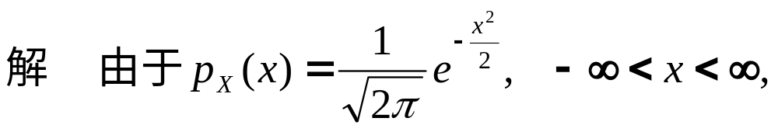
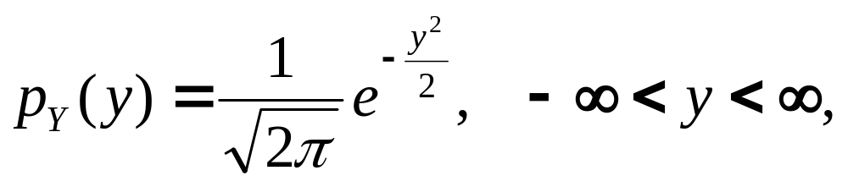
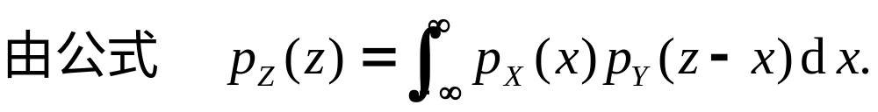
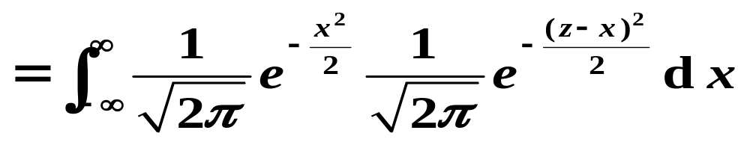
例4 设两个独立的随机变量 X 与Y 都服从标准正态分布,求 Z=X+Y 的概率密度.

Slide 15
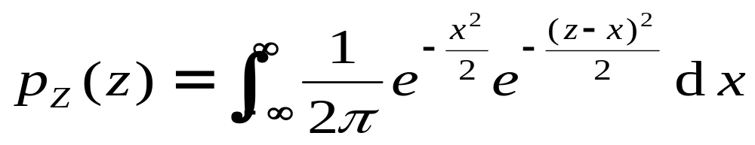
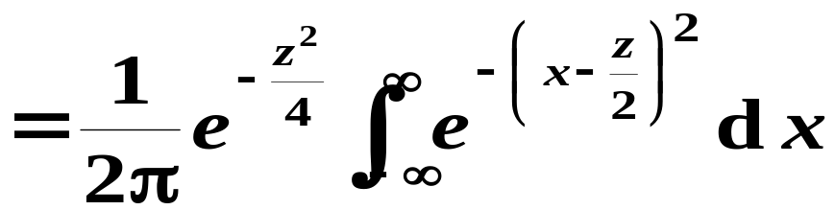
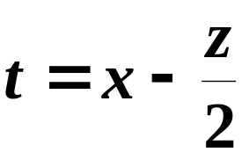
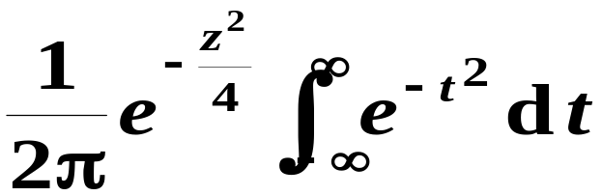
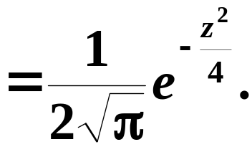

得

Slide 16
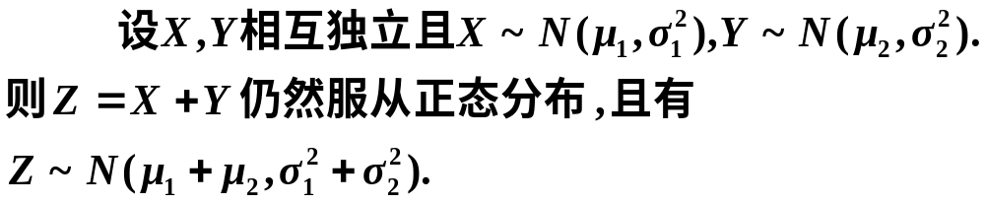
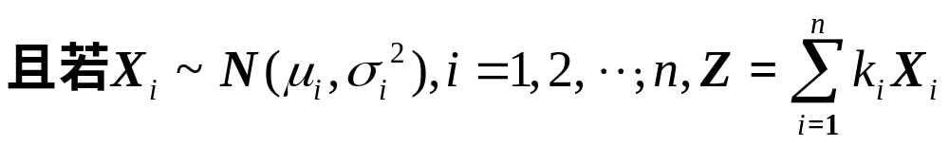
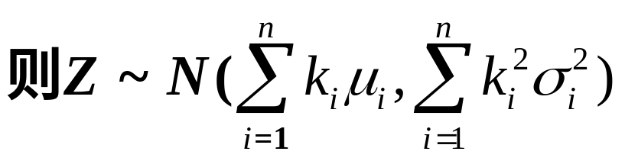
说明
有限个相互独立的正态随机变量的线性组合仍服 从正态分布,
例如，设X、Y独立，都具有正态分布，则 3X+4Y也具有正态分布.

Slide 17
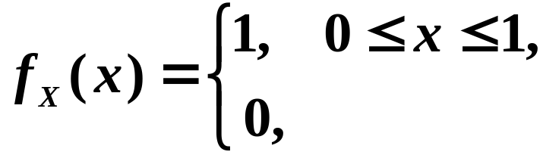
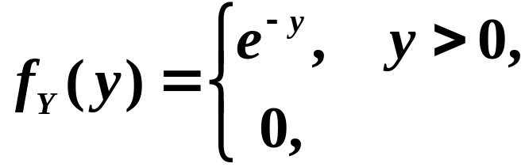
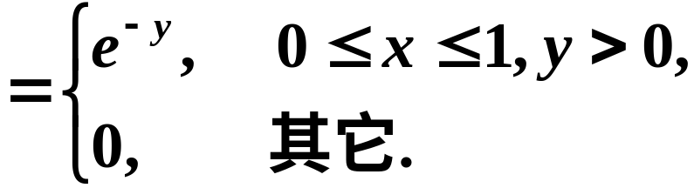


例5 设随机变量 X 与 Y 相互独立,且其分布密
度分别为
其它.
其它.
求随机变量 Z=2X+Y 的分布密度.
解1
由于 X 与Y 相互独立,所以 ( X,Y ) 的分布密度函数为

Slide 18



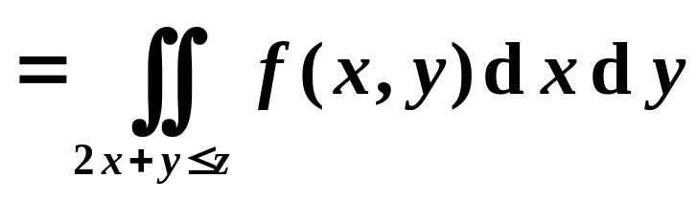
随机变量 Z 的分布函数为

Slide 19
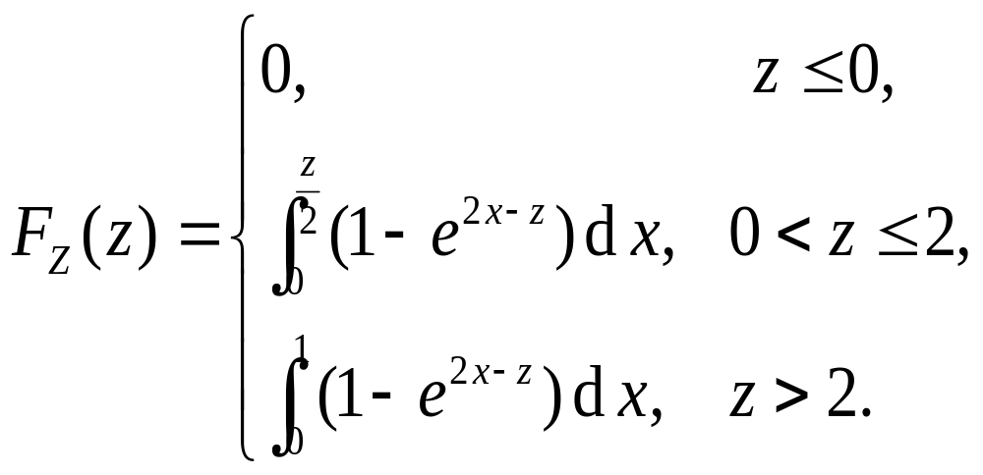
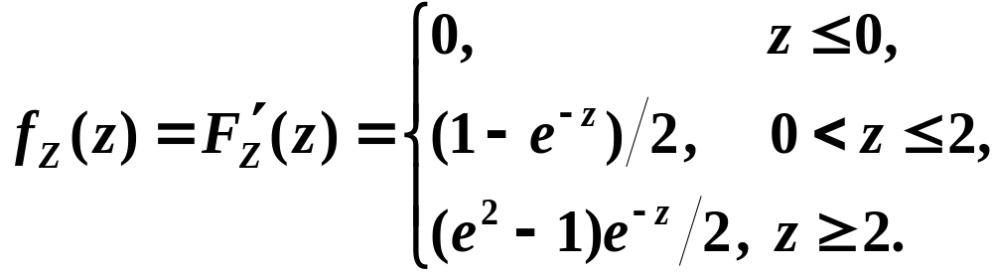
所以随机变量 Z 的分布密度为

Slide 20
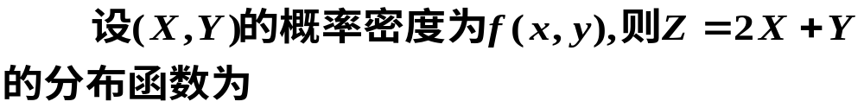


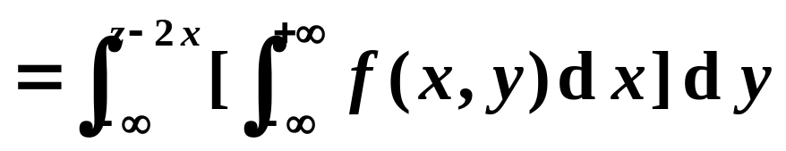

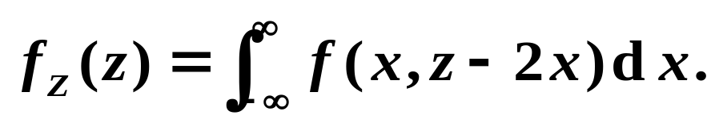
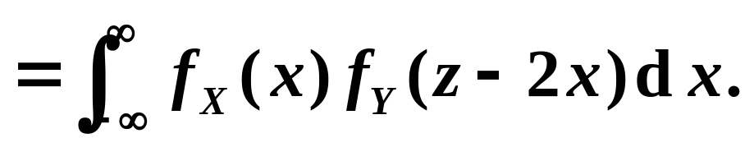
解2

Slide 21
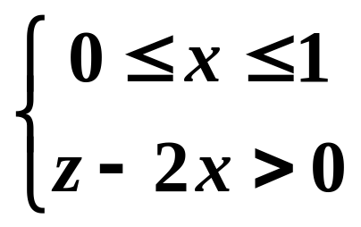


为确定积分限,先找出使被积函数不为0的区域
也即
于是

Slide 22





2.极值分布
则有

Slide 23





故有

Slide 24





推广

Slide 25




例6

Slide 26









解

Slide 27





Slide 28






Slide 29


例7 设两个独立的随机变量 X 与Y 都服从标准正态分布,求 Z=X²+Y² 的概率密度.

Slide 30









Slide 31


四、小结
1. 离散型随机变量函数的分布律

Slide 32

2. 连续型随机变量函数的分布

Slide 33




例5 若X和Y 独立,具有共同的概率密度
求Z=X+Y的概率密度 .
解: 由卷积公式
为确定积分限,先找出使被积函数不为0的区域
也即

Slide 34


如图所示:
于是

